Slide 1
ИГРА
« Доскажи словечко »
Подготовила учитель-логопед Болдырева Н.Н

Slide 2

Мишка плачет и ревет просит пчел, чтоб дали …

Slide 3
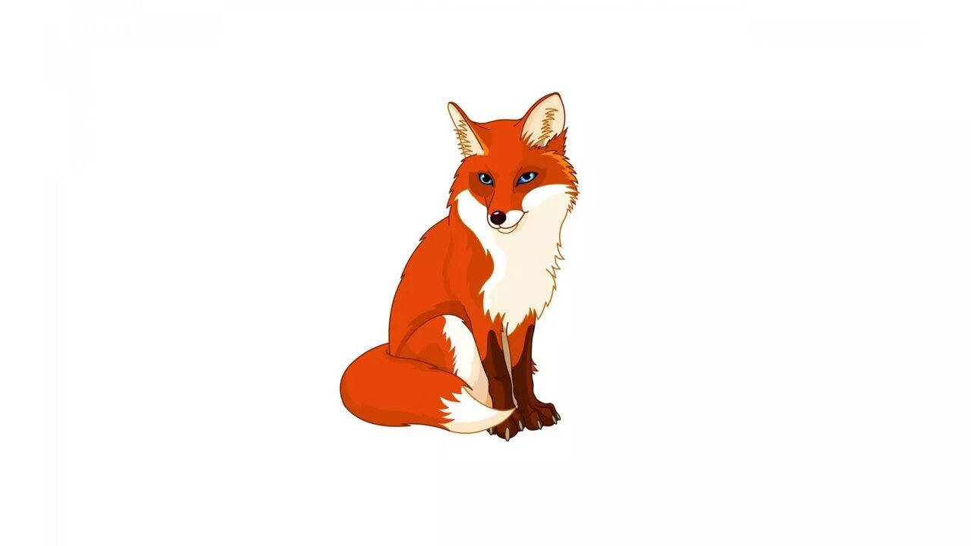
Серый волк в густом лесу встретил рыжую…

Slide 4
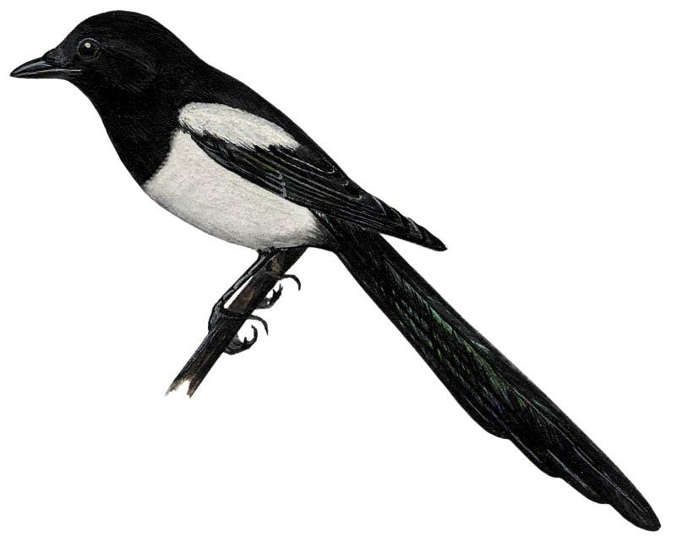
Эта птица белобока, а зовут её …

Slide 5
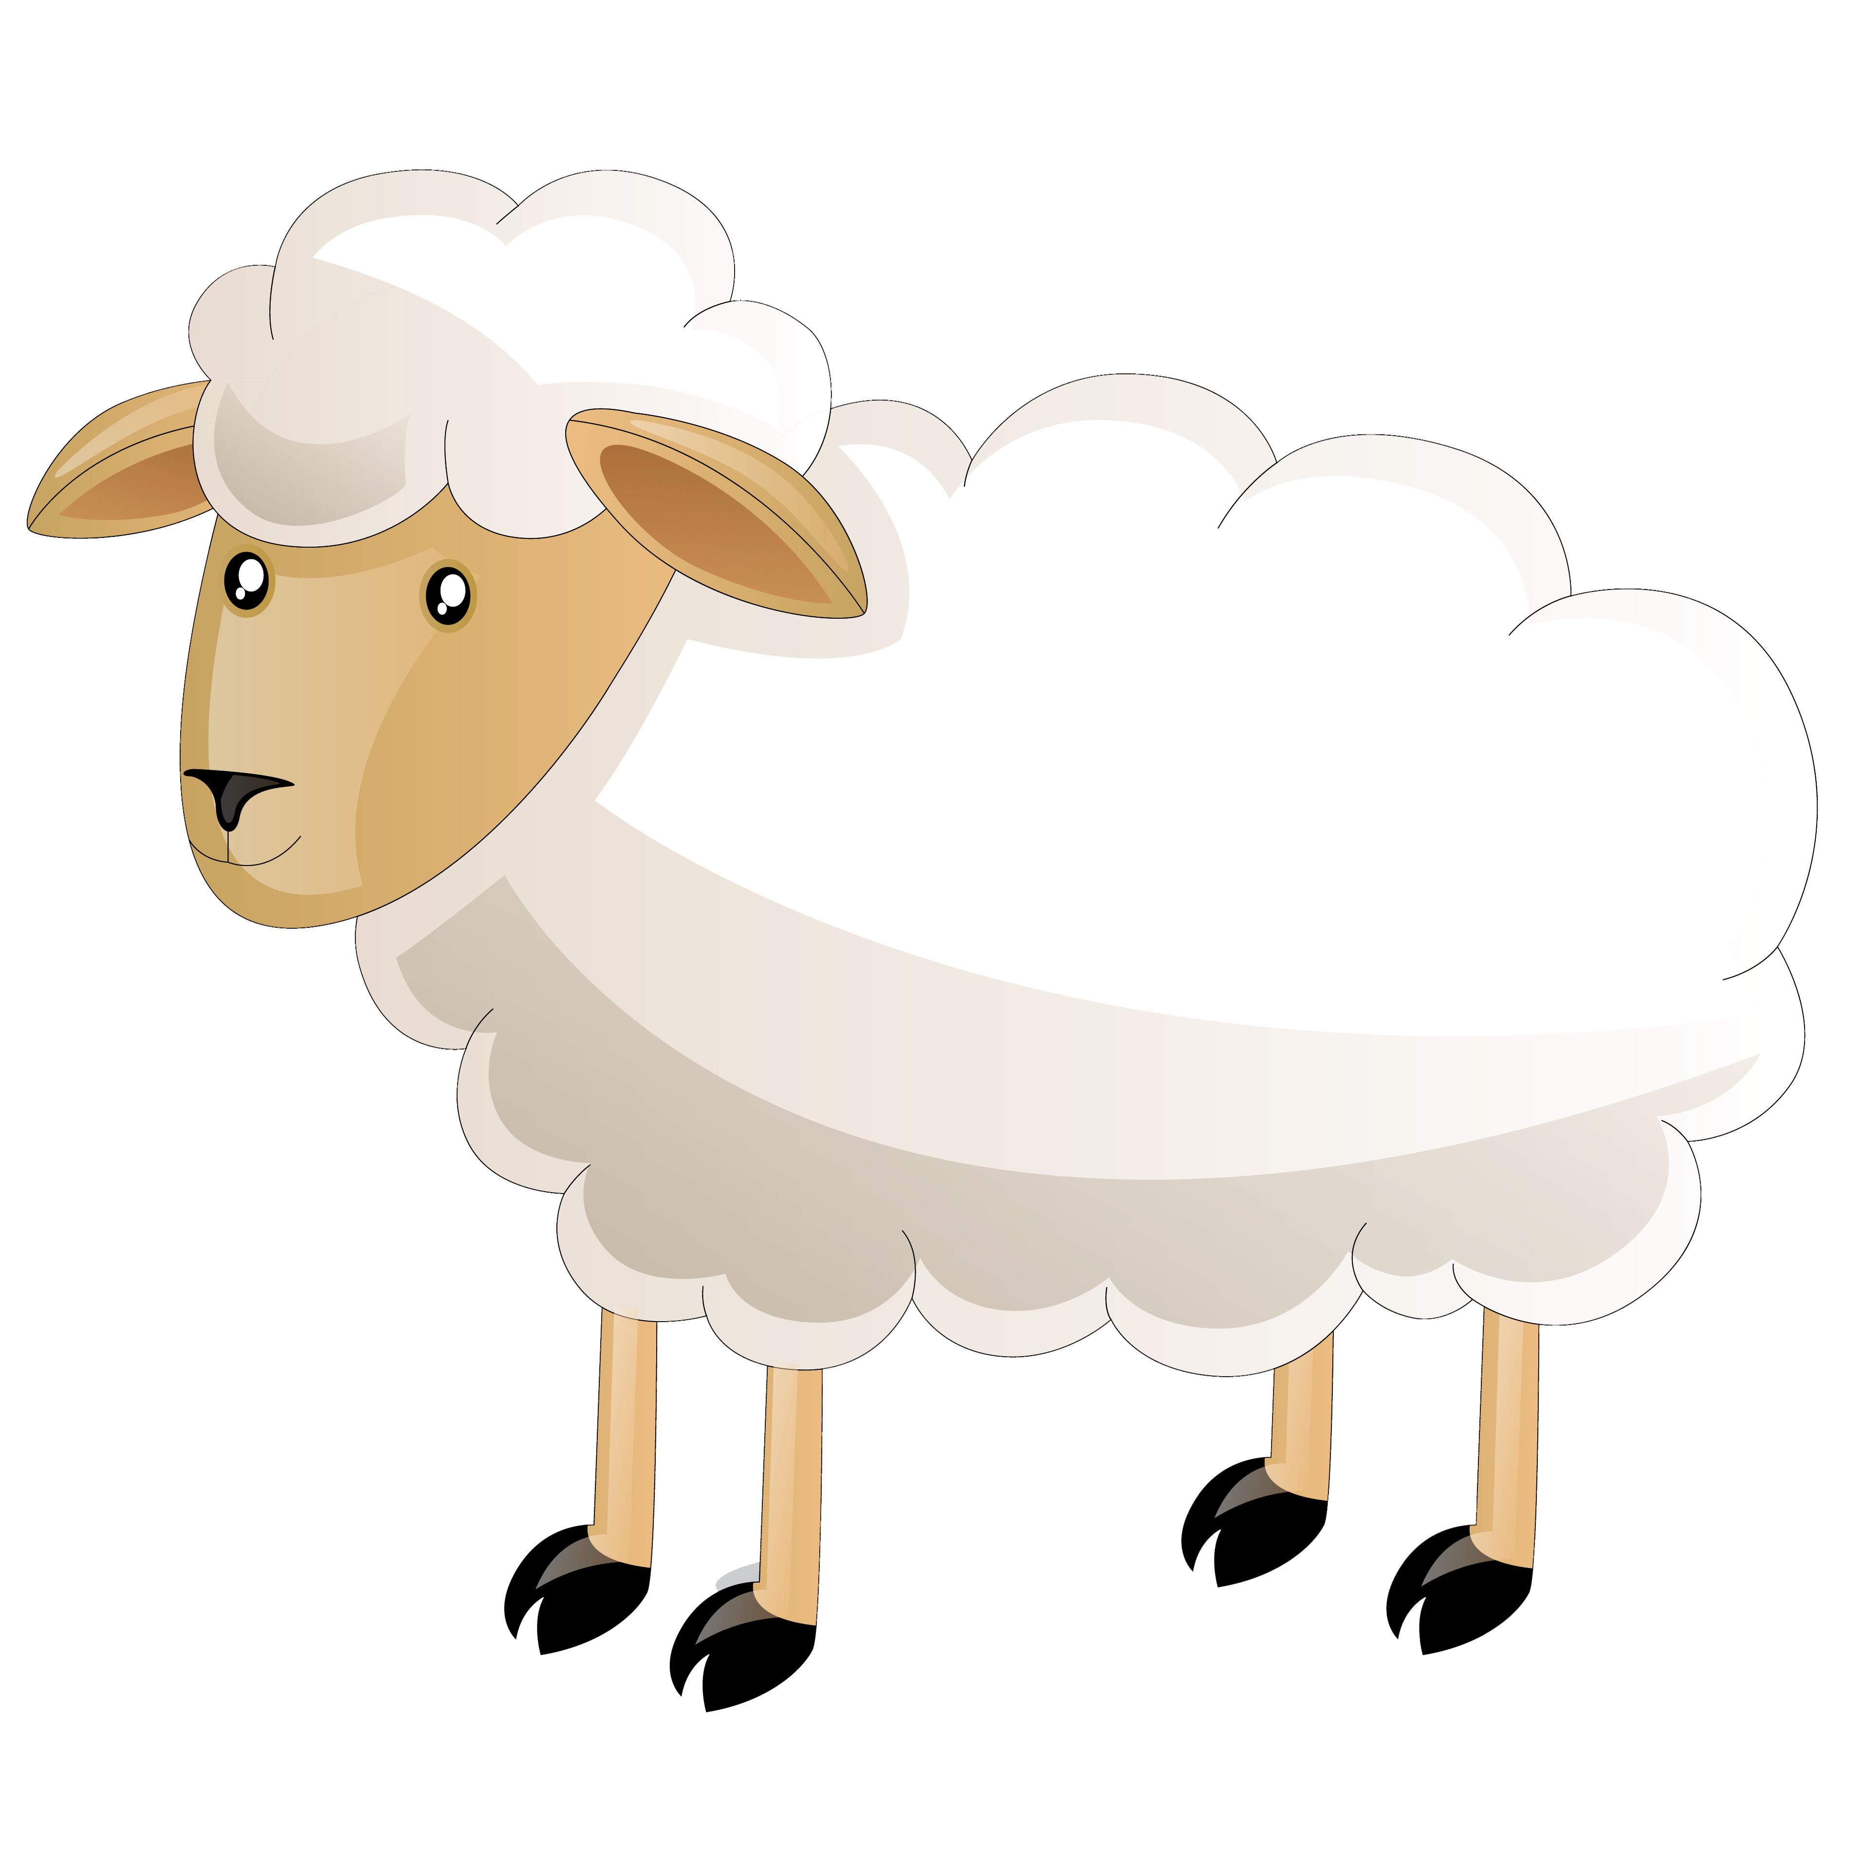
Шубу теплую в колечко носит тихая…

Slide 6

Рисовать умеет наш деревянный…

Slide 7

Утром смотрит нам в оконце и лучом щекочет…

Slide 8
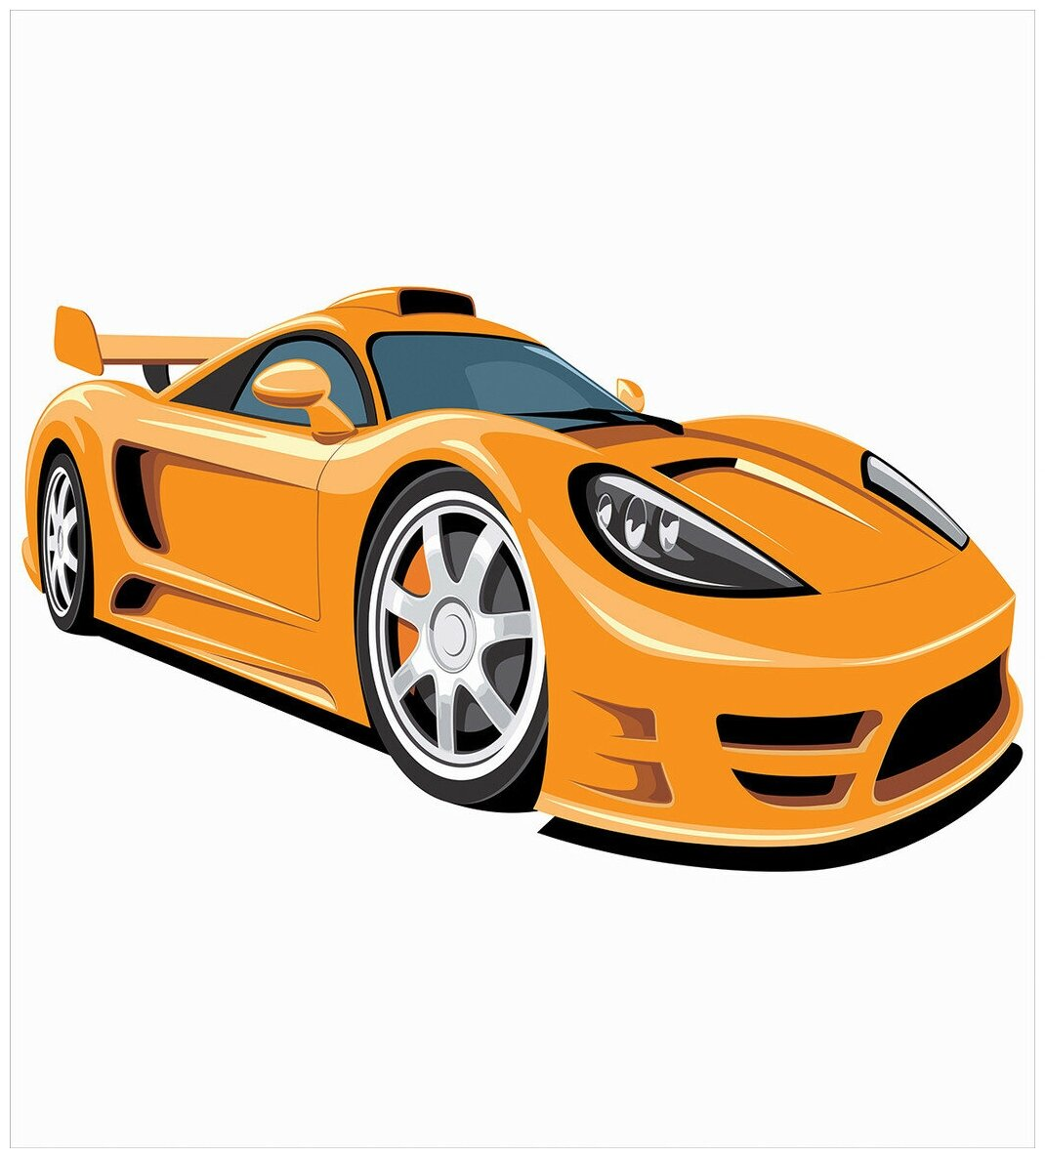
Не поедет без бензина
Ни автобус ни…

Slide 9
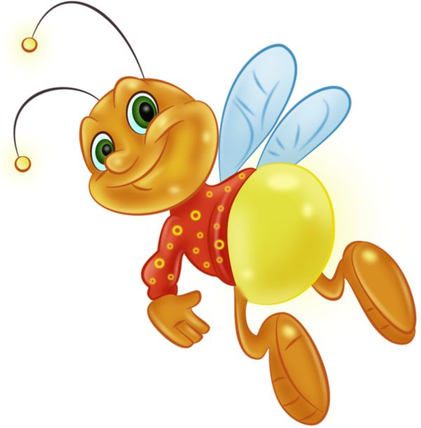
Если светятся жучки
Их зовите…

Slide 10
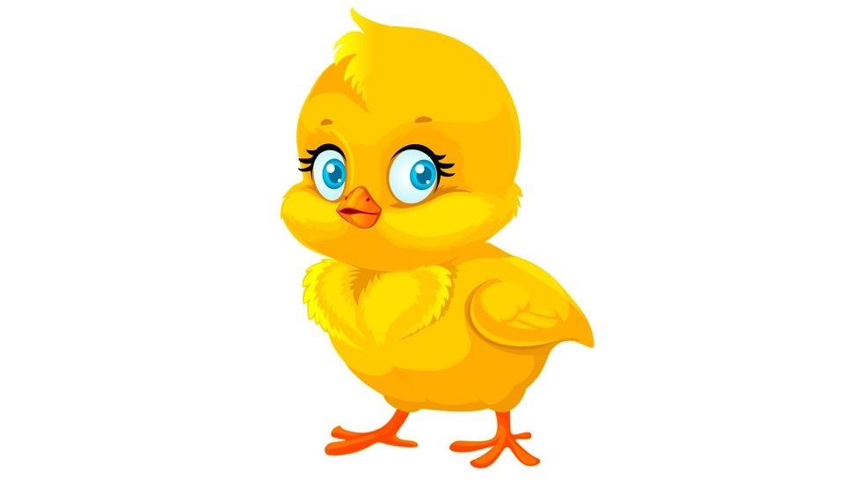
Возле курицы ребенок пухлый, желтенький…

Slide 11
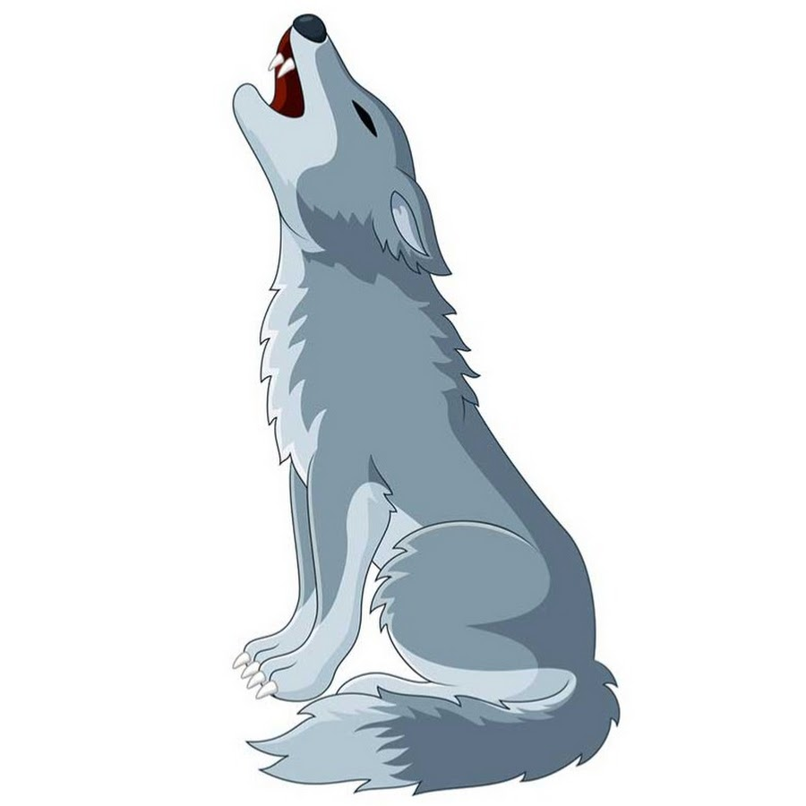
Загадки обманки
В чаще голову задрав, воет с голоду…

Slide 12
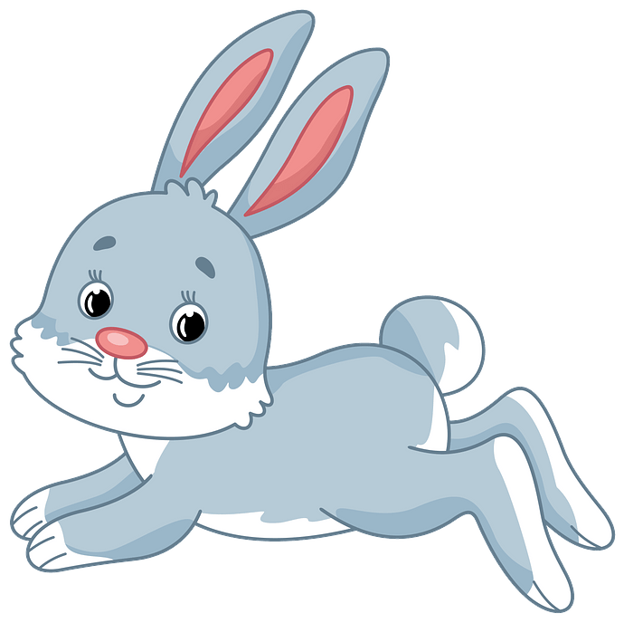
Быстрее всех от страха несется…

Slide 13
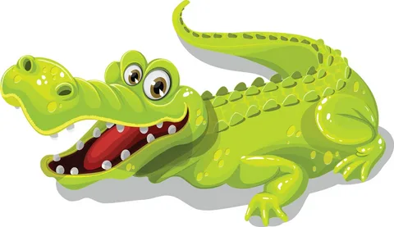
Скорей на берег выбегай плывет зубатый …

Slide 14

Молодец

